Slide 1
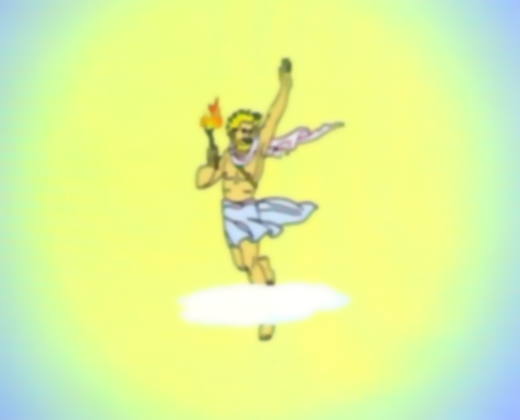
普罗米修斯盗火

Slide 2

普罗米修斯看到人类生活在寒冷和黑暗中， 为人们盗取天火。
决心

Slide 3

普罗米修斯 太阳车所要经过的路上。当太阳神阿波罗驾着太阳车轰隆隆从天空中驶过的时候，普罗米修斯 将茴香树的枝条 太阳车的烈焰中， 了火种。
躲在
悄悄地
插在
偷取

Slide 4



Slide 5
从此，人类就用火来烧熟食物，驱寒取暖，用火来打造工具，还用火来驱赶凶猛的野兽。人类文明向前迈进了一大步。

Slide 6
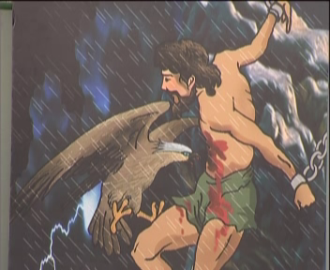

Slide 7
宙斯派天神用沉重的铁链把普罗米修斯锁在高加索山的悬崖绝壁上，让他经受烈日暴雨的折磨。就是这样，宙斯还觉得不解恨，又派了一只凶恶的鹫鹰，每天去啄食普罗米修斯的肝脏。可是，每当鹫鹰啄食以后，普罗米修斯的肝脏又会奇迹般地复原。

Slide 8
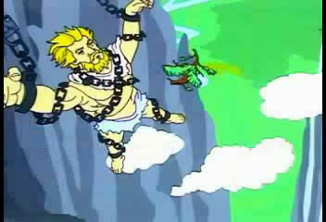

Slide 9
普罗米修斯忍受着巨大的痛苦，但他不后悔，也不屈服， 为人类而受苦。
甘愿

Slide 10
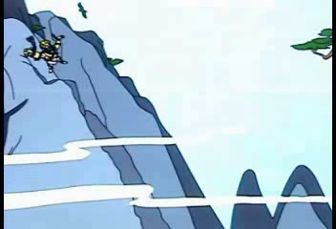

Slide 11
普罗米修斯盗火

Slide 12
普罗米修斯
是谁？让漫漫黑夜跳跃希望的火苗？
是谁？让蛮荒时代沐浴文明的曙光？
是谁？甘愿触犯天条也要救人类于水火？
是谁？身受酷刑却无怨无悔？

Slide 13
啊！巨人，是你给人类带来火种，
送来光和热，
送来人类新的纪元！
尽管上天和你蓄意为敌……
高山险峻，铁链加身，
烈日如火，暴雨如注……
但沉重的铁链只能锁住你的躯体，
却怎能锁住那颗坦荡无私的心！

Slide 14
难道仅仅是物质的火种吗？
不，你给予我们的，是生生不息的精神火种！
勇敢 坚强 博爱 无私
这就是你——普罗米修斯！

Slide 15
作业：
1、阅读中国神话《燧人氏钻木取火》；
2、想像人们得到火种以后欣喜若狂的情景，并且写下来。

